Slide 1
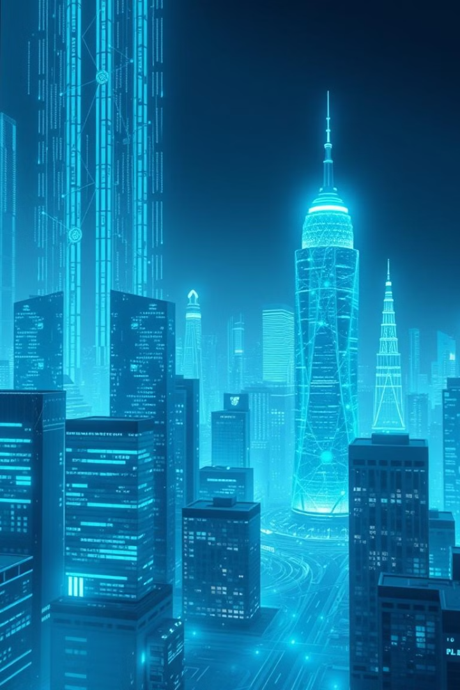

Штучний інтелект ChatGPT: Огляд можливостей
ChatGPT – це велика мовна модель. Він створений OpenAI. Він вражає своєю здатністю генерувати текст. Наша презентація дослідить його можливості. Ми розглянемо принцип роботи та застосування. Обговоримо переваги та недоліки. Завершимо баченням майбутнього ШІ.
by Nazarsnc

Slide 2
Як працює ChatGPT?
Нейронні мережі
Навчання з підкріпленням
ChatGPT використовує нейронні мережі. Ці мережі навчені на великих обсягах даних. Це дозволяє йому розуміти та генерувати текст.
Модель використовує навчання з підкріпленням. Це допомагає їй покращувати якість відповідей. Вона вчиться на основі відгуків користувачів.

Slide 3

Можливості та застосування ChatGPT
Генерація тексту
Чат-боти
Створення статей, есе, сценаріїв. Може писати код та перекладати мови.
Підтримка клієнтів, відповіді на запитання. Автоматизація спілкування з користувачами.
Освіта
Репетиторство, допомога у навчанні. Персоналізоване навчання для студентів.

Slide 4
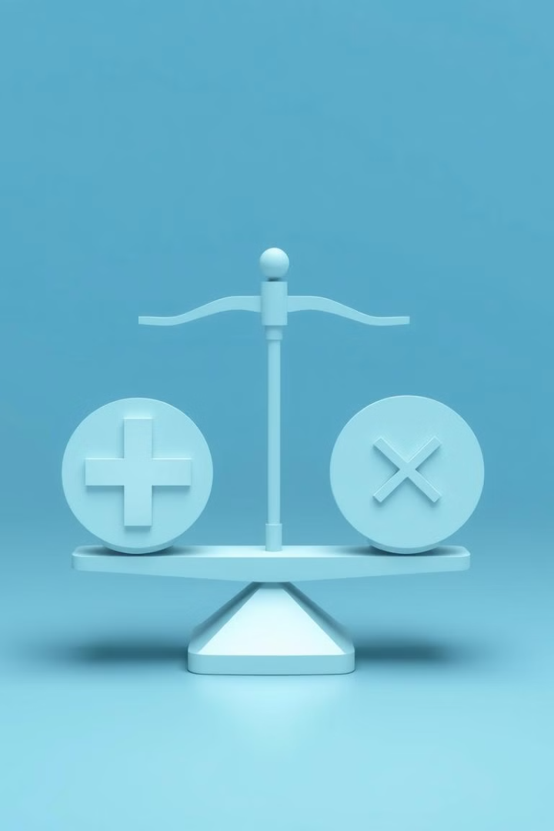

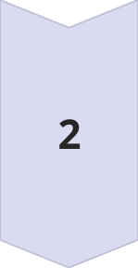
Переваги та недоліки ChatGPT
Переваги
Швидкість і доступність
Автоматизація процесів
Підтримка 24/7
Недоліки
Можливі неточності
Відсутність емоційного інтелекту
Залежність від даних

Slide 5
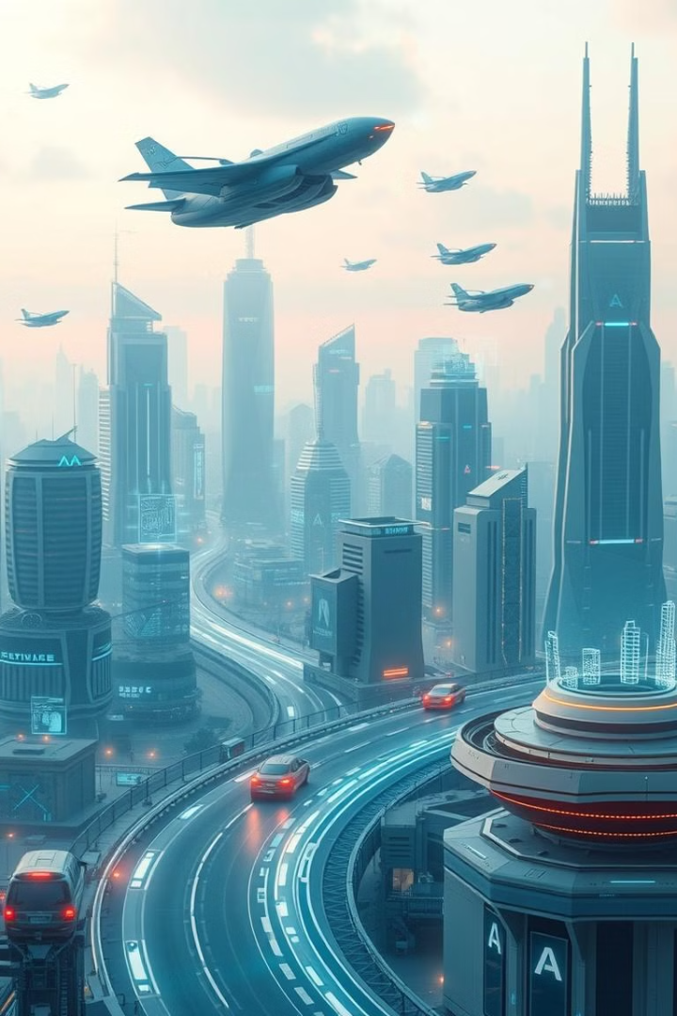
Майбутнє штучного інтелекту
1
Покращення моделей
Більш точні та ефективні моделі. Розширення можливостей і застосувань.
2
Інтеграція в різні сфери
Медицина, фінанси, транспорт. ШІ стане невід'ємною частиною нашого життя.
3
Етичні питання
Регулювання та контроль ШІ. Забезпечення безпеки та прозорості.

